Slide 1

基于声纹识别的语声控制器
Voice Control System Based on Voiceprint Recognition
指导教师：孙文生
项目成员：付东源、姚辰龙、朱子虚

Slide 2


相关概念
声纹
声纹（Voiceprint）是语音中蕴含的、可表征和标识说话人的生物识别特征，以及基于这些特征和参数所建立的语音模型的总称。
声纹识别
声纹识别（Voiceprint Recognition，VPR），又称说话人识别（Speaker Recognition），是一种根据语音信号中能够表示说话人信息的声纹特征，利用计算机以及各种信息识别技术，自动确认或分辨说话人身份的生物特征识别技术。

Slide 3
项目目标
总体目标
研究声纹识别算法和语音识别技术，基于GNS-V40等平台，实现具有身份认证功能的语声控制器系统。
关键目标
·应用于嵌入式平台的改进型时延神经网络文本无关声纹识别算法
提出并实现一种Softmax交叉熵损失函数超参数优化算法。在每次迭代时，调整超参数比例因子和间距,提升模型的收敛速度，找到网络达到性能最优的参数值，提升说话人网络模型的性能，使模型适配低性能嵌入式系统。
· 基于以上算法，实现基于大赛提供GNS-V40平台，软硬件结合的声纹识别语声控制器系统
系统具有基于以上算法的声纹识别、语音识别与语义分析功能。为用户提供声纹注册、基于声纹识别的身份验证与“声纹识别+语义识别”服务，实现以特定用户语音秒级响应、基于语义识别的语声控制为核心特色功能的声纹识别语声控制器系统。

Slide 4

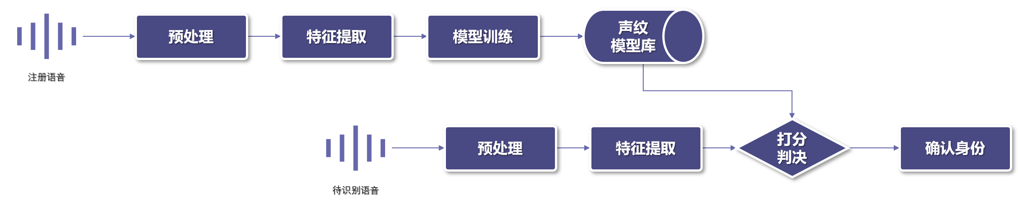
设计方案
研究声纹识别算法和语音识别技术，利用GNS-V40等平台，实现具有身份认证功能的语声控制器系统。
核心算法设计
损失函数优化
模型部署优化
系统设计
基于声纹识别的语声控制器系统
认证系统
命令系统
管理系统
维护系统
用户交互
采集处理
校对辨认
解析文本
映射指令
操控外设
系统配置
声纹管理
运行日志
数据备份
终端操控
更新分发

Slide 5

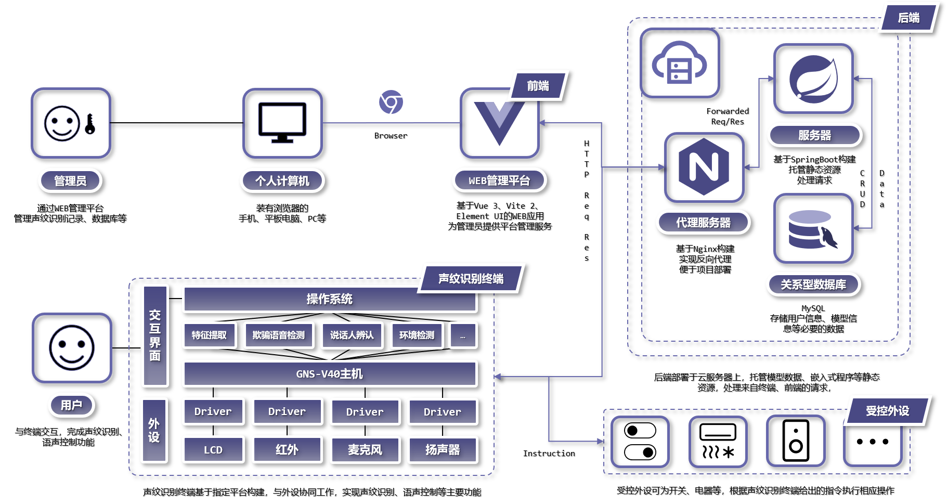
技术方案
研究声纹识别算法和语音识别技术，利用GNS-V40等平台，实现具有身份认证功能的语声控制器系统。

Slide 6

预期应用
声纹特征的丰富性、稳固性与动态性，决定了其丰富多样的应用场景。声纹识别作为多生物特征识别融合技术体系中的关键一环，将为信息时代的数字安全提供更为坚实的保障。作为声纹识别嵌入式开发的最佳实践案例,项目研发的成功，将有效助力相关技术在企业、工厂、实验室等场景落地应用。
日常生活
公共安全
移动金融
·智能家居
“声纹识别+语音识别+物联网”打造个性化家居体验。
·社区门禁
利用声纹识别传感器， “无感”记录进出小区住户。
·自动柜员机
快速识别取款人身份，为用户带来安全、便捷的使用体验。
·刑侦
通过通话记录中的声纹信息初步锁定嫌疑人。
·安检
在安检口设置声纹检测装置，初步筛查危险人物。
·执法记录
通过自动识别说话人身份，提高采集音频证据的能力。
·移动支付
“动态密码+声纹识别”令支付验证方式更加安全便捷。
·合同签署
发起线上合同签署，利用声纹识别代替手写签名，增大仿冒难度同时，提高远程办公效率。

Slide 7

成员分工
成员姓名 | 成员特长 | 成员分工 （一句话概述）
付东源 | 了解项目管理理论、软件工程理论，熟悉WEB全栈技术、Vue、Flutter等跨平台应用框架，了解Node.js、SpringBoot等服务端框架，掌握项目测试与生产环境部署流程。曾主持完成校内外多个软硬件项目，涵盖物联网、端到端、C2C、B2C等领域，具有相对丰富的项目设计与开发经历。 | 项目管理与服务端开发
姚辰龙 | 具备树莓派嵌入式系统开发与神经网络搭建经验，熟悉C++、python编程语言，熟悉单片机开发。曾参加全国大学生电子设计竞赛，完成了基于树莓派的婴幼儿监护小车项目；同时也参与过其他多个项目，具有完整的项目开发经历。 | 嵌入式程序开发
朱子虚 | 具备树莓派嵌入式系统开发与神经网络搭建经验，熟悉Linux框架及KNN、DNN、LSTM等机器学习算法。曾参与并完成了基于树莓派与SLAM技术实现的地图测绘与室内导航小车项目，同时参与的其他多个项目中均有涉及机器学习模型的结合与运用，具备完整的项目开发经历。 | 算法设计、实现与测试

Slide 8
基于声纹识别的语声控制器
Voice Control System Based on Voiceprint Recognition
参赛团队郑重承诺：
作品为团队原创，不侵犯任何第三方的知识产权或其他权利。
感谢聆听！

